Slide 1
ソリューション視点の課題について 【ディスカッション用 インプット情報】
Yukihiro Oda
Director, Solution Engineering
Public Sector

Slide 2



行政サービス・システムの今後の方向性・傾向（今後3か年・推測）
ペース・レイヤ
定義・特徴
情報システム分類概要
情報化投資
導入形態
今後の方向性（推測含む）
System of Innovation
「革新」
新たな政策や行政の課題・問題に応じて新規に構築し、頻繁に機能改良を必要とするアプリケーション
革新システム
情報化に対する投資は先進的な自治体を中心に徐々に増加傾向になると推測される
オンプレミスに比べ、パブリッククラウドの採用による成功モデルの横展開が増加すると想定される
スマートシティ等の新規事業を実施する場合は総務省等の実証事業に参画する傾向が強いのは継続される
実証事業の成果を普及・展開し、持続させる仕組みが必要となる
オンプレミス
モバイル
対応
新技術対応
（AI・IoT等）
パブリッククラウド
プライベートクラウド
モバイルを活用した市民サービスアプリケーション
スマートシティ
新技術（AI等）を活用したアプリケーション 等
トリガーとなる政策・背景等
未来投資戦略
人口減少
スマートシティ
少子高齢化
System of Differentiation
「差別化」
庁内の業務プロセス改革や情報連携、住民・行政サービス向上のために独自に機能を実現するアプリケーション
差別化システム
官民データ利活用推進基本法により、市民サービス向上や官民連携の強化といったサービスの差別化が加速するため、情報化に対する投資は増加する
デジタルファースト法案により、行政手続きのオンライン化が加速し、先進的な自治体を中心に差別化された市民サービスの提供が図られる
クラウドの活用が情報化の手段として検討され浸透し始める
オンプレミス
フロント系
住民サービス系
情報系
情報共有系
プライベート・クラウド
パブリック・クラウド
次世代電子申請システム
総合窓口支援システム
行政でのCRM活用
防災情報共有システム
地域包括ケア支援システム 等
トリガーとなる政策・背景等
官民データ活用推進基本法
財政の悪化
デジタルファースト法案
データ利活用
System of Record
「記録」
庁内の基幹系業務・内部事務や住民のマスターデータを管理するアプリケーション
記録システム
オンプレミス
マイナンバー制度に係わるシステム対応が落ち着くため、基幹系システムの情報化に対する投資は横ばい傾向になると推測される
自治体業務システムインフラの強靱化対策によりパブリッククラウドの活用が限定されているが、見直しの機運も高まっている。
小規模自治体を中心に財政悪化の影響を受け、共同利用やクラウド化の検討が増加する
小規模台帳・基幹系周辺
プライベート・クラウド
パブリック・クラウド
基幹業務
内部事務
トリガーとなる政策・背景等
基幹業務システム
内部事務業務システム
マイナンバー関連システム 等
マイナンバー制度
財政の悪化
自治体クラウド
セキュリティ強靭化
2

Slide 3
Salesforce Government Solutionsの基本戦略（FY20）
1
戦略的ソリューションの積み上げで勝負！
2
汎用性・横展開性の徹底訴求！
地方自治体においては、現状、500Kupの案件を狙うのは政令市の基幹系システムか全庁で利用するような内部事務系システムに食い込めない限り難しい。
従って、戦略的なソリューションの玉を数多く整備し、1件当たりのACVの期待値を鑑み、目標ACV金額に到達するためには玉となる戦略的ソリューションがいくつ必要で、それが年間と通して平均的にどの程度の件数が獲得できるかを意識したソリューション開発を行う。
具体的には、まずは各都道府県で100K、各政令市で200K、各中核市・特例市で30K、その他で10Kを単発もしくは積み上げで売り上げられるような仕組みを目指す。（全体で約28M）
ソリューションの汎用化・横展開で数を稼いでいくことが基本戦略となる地方自治体のビジネスにおいては、それを可能とするソリューションアーキテクチャを考え、戦略的パートナーと共に汎用性・横展開性の高いソリューション開発を徹底的に推進する。
従って、地方自治体のソリューション整備に当たっては、極力機能のコンポーネント化や業務アプリケーションのPKG化を図り、コンポーネントやPKGの組み合わせによってサービス・ソリューションが出来上がるようなソリューションアーキテクチャの実現を目指し、エコシステムによるクロスセル・アップセルも実現できるような仕組みを構築する。
3
国の政策・社会課題解決にアラインする！
4
Visionを示し続けることを諦めない！
官民データ利活用推進基本計画やデジタルファースト法案、地方創生やスマートシティ・スーパーシティの実現等、データ利活用や行政のデジタル改革、社会基盤改革の波が押し寄せようとする中で確実に民間クラウドの活用のニーズが増加していくものと考えられる。
また、高齢者社会の加速や弱者虐待の増加、外国人移住増加に伴う街づくり等、社会課題は山積しており、最先端のICTにより課題解決の機運が高まっている。
従って、国の政策や社会課題に確実にアラインしたソリューションを考案し、セールスフォースが国や地方自治体における主要政策や社会課題に対して貢献すべくソリューションのコンセプトやメッセージを明確にしながら戦略的なソリューションを整備する。
小さな積み上げが勝負の中においても、官民データ利活用推進基本計画やデジタルファースト法案等の推進による新しい行政サービスの検討、行政デジタル改革、市民接点の強化は進むものと想定されるため、地方自治体においても、大きく取るためのVision Sellingが可能なソリューションを整備し、行政サービスの新しいVisionを指し示すことを諦めるべきではない。
セールスフォースと戦略的パートナーが協力して、「Salesforce Government Solutions」のブランドのもとに戦略的なVisionデモ、ソリューションを整備し、共同でプロモーション・営業展開する素地を構築していく。
3

Slide 4
現行の中央省庁ソリューションにおける課題（システム分類 × 商談金額）
ペース・レイヤ
定義・特徴
システム分類
商談金額分類
～100K
100K～500K
500K～
System of Innovation
「革新」
新たな政策や行政の課題・問題に応じて新規に構築し、頻繁に機能改良を必要とするアプリケーション
モバイル対応
×
（可能性低）
課題②
セールスフォースの公共をして今後取り組んでいかなければいけないIoT・AI活用対応などの革新的ソリューションの実績・政策提案が不足
新技術対応
（AI・IoTなど）
×
（可能性低）
System of Differentiation
「差別化」
庁内の業務プロセス改革や情報連携、住民・行政サービス向上のために独自に機能を実現するアプリケーション
フロント系
住民サービス系
課題①
全システム分類においてソリューションがまだまだ不足傾向
課題③
セールスフォースが得意とするフロント系・情報共有系の50K以上規模の案件が狙えるソリューションが未整備（SI依存）
情報系
情報共有系
System of Record
「記録」
庁内の基幹系業務・内部事務や住民のマスターデータを管理するアプリケーション
小規模台帳・
基幹系周辺
×
（可能性低）
課題④
多数の職員・全職員が利用するような規模で狙えるソリューションが未整備
基幹業務
内部事務
4
4
4

Slide 5
現行の地方自治体ソリューションにおける課題（システム分類 × 商談金額）
ペース・レイヤ
定義・特徴
システム分類
商談金額分類
～50K
50K～100K
100K～
System of Innovation
「革新」
新たな政策や行政の課題・問題に応じて新規に構築し、頻繁に機能改良を必要とするアプリケーション
モバイル対応
×
（可能性低）
課題②
セールスフォースの公共をして今後取り組んでいかなければいけないIoT・AI活用対応などの革新的ソリューションの実績が不足傾向
新技術対応
（AI・IoTなど）
×
（可能性低）
System of Differentiation
「差別化」
庁内の業務プロセス改革や情報連携、住民・行政サービス向上のために独自に機能を実現するアプリケーション
フロント系
住民サービス系
課題①
全システム分類においてソリューションがまだまだ不足傾向
課題③
セールスフォースが得意とするフロント系・情報共有系の50K以上規模の案件が狙えるソリューションが未整備（SI依存）
情報系
情報共有系
System of Record
「記録」
庁内の基幹系業務・内部事務や住民のマスターデータを管理するアプリケーション
小規模台帳・
基幹系周辺
×
（可能性低）
課題④
多数の職員・全職員が利用するような規模で狙えるソリューションが未整備
基幹業務
×
（可能性低）
内部事務
×
（可能性低）
5
5
5

Slide 6
現行の地方自治体ソリューションにおける課題（商談金額 × 政策・業務分野）
商談金額分類
政策・業務分野
行政サービス・
市民サービス
福祉・
生活支援
健康・医療・
介護
子育て・
教育支援
安心・安全
・見守り
防災・減災
公共事業・
交通
地域活性化
（観光・農林水産業・地域振興）
人材育成・
雇用創出
内部事務・
業務効率化
100K～
×
（可能性低）
課題③
セールスフォースが得意とする行政・市民サービス分野の50K以上規模を狙えるソリューションが整備されていない
課題④
内部事務業務で多数の職員・全職員が利用するような規模で狙えるソリューションが未整備
50K～100K
課題②
すべての政策・業務分野において50K～100K規模の案件を狙うためのソリューションが未整備
（可能性有無も含めて）
×
（可能性低）
～50K
課題①
ほとんどの政策・業務分野において～50K規模を狙うためのソリューションがまだまだ不足している
6
6
6

Slide 7







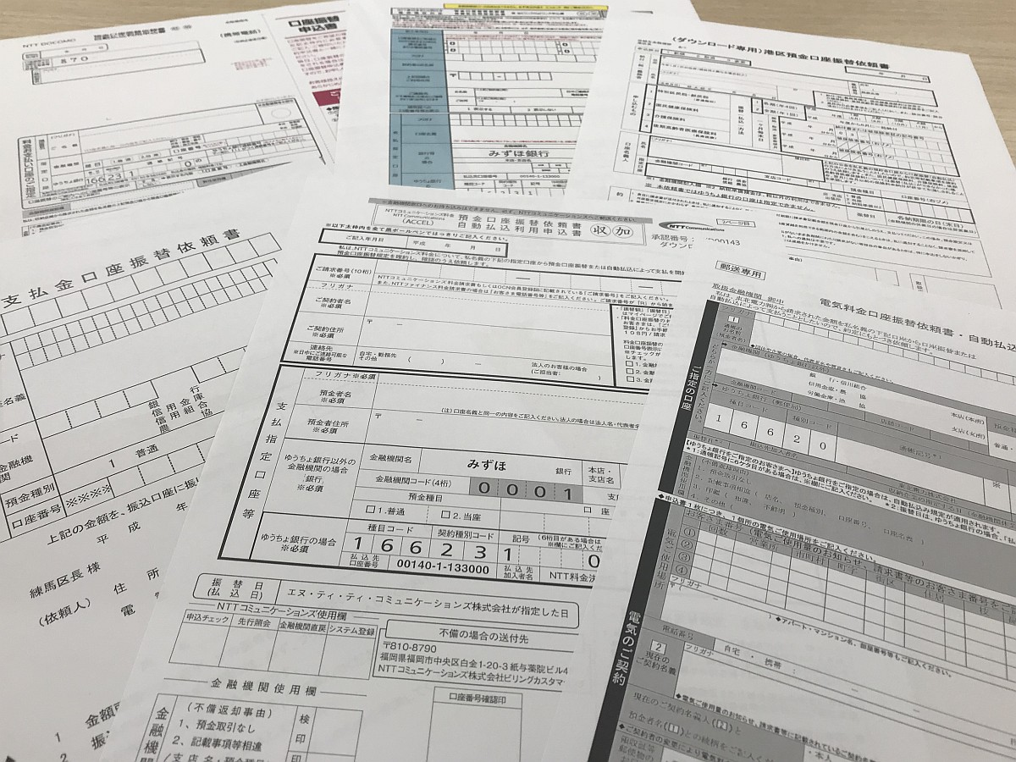
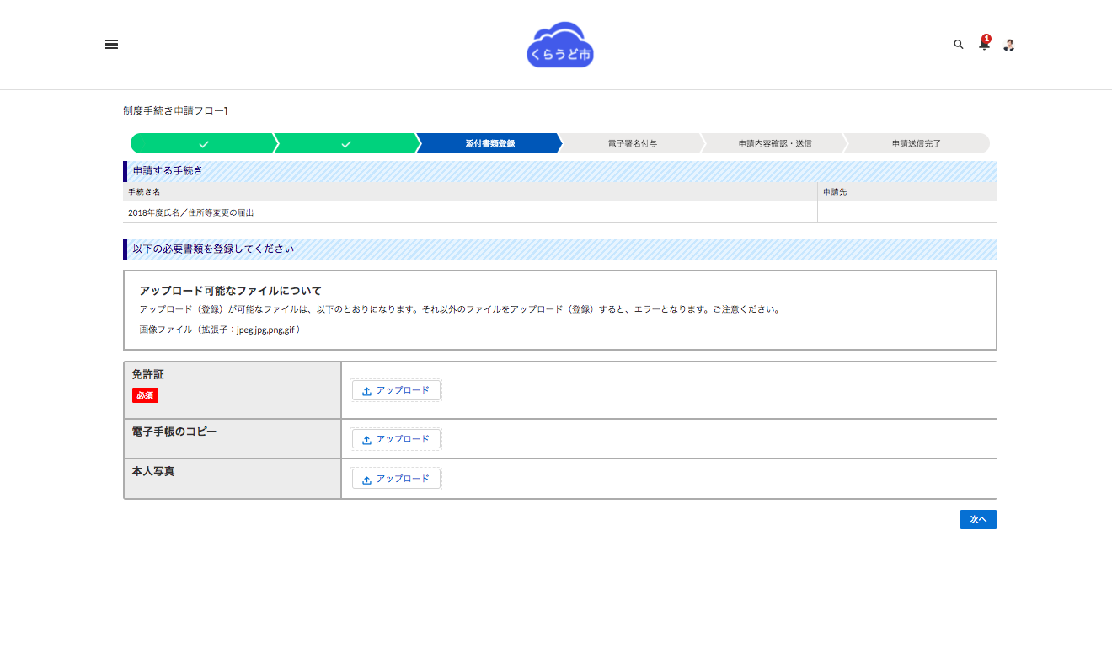

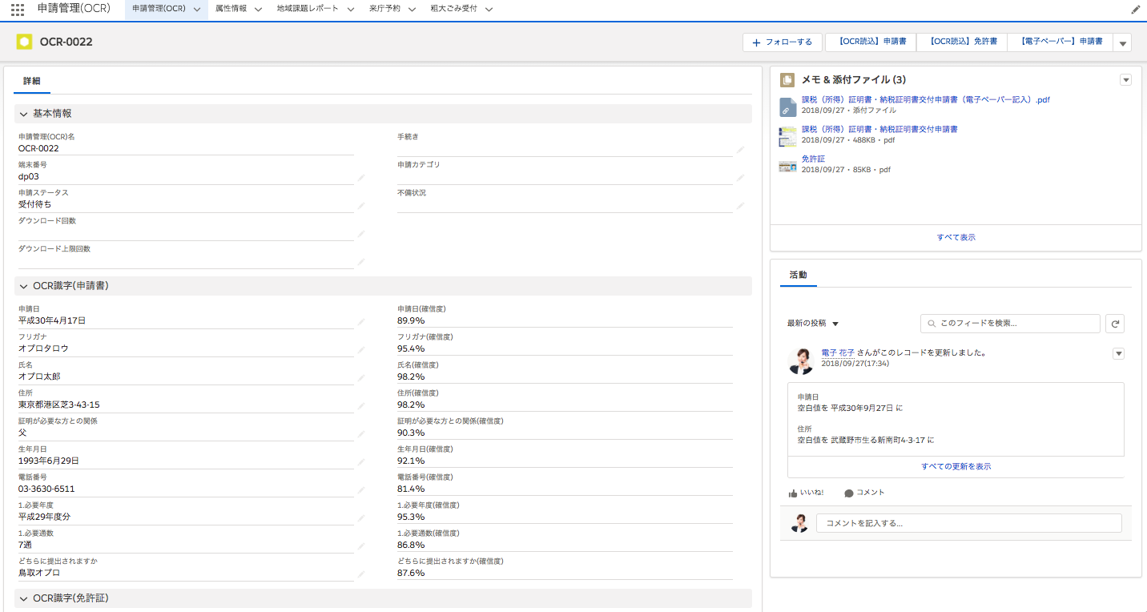

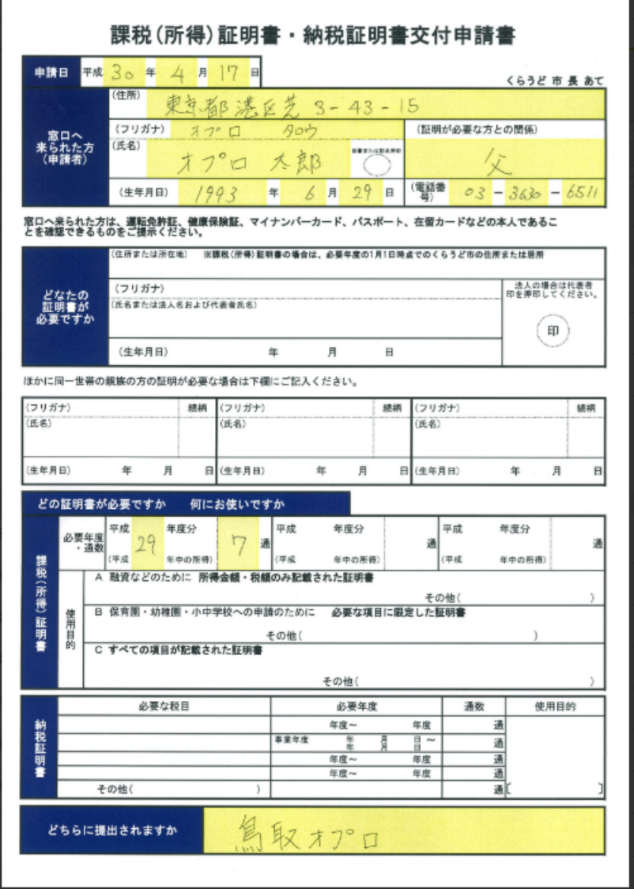
ドラフト
ソリューションコンセプト（案）
×
電子行政共通基盤サービス（仮名）
情報入力
情報管理・集約
帳票出力
電子申請
Webフォーム
汎用台帳
Webフォーム
電子申請
情報
台帳管理
情報
手書き申請
情報
各種帳票
手書き申請帳票
フォーム
情報管理
入力フォーム生成
情報管理・集約DB生成
出力帳票生成
入力フォームをWeb上で簡易的に設計・レイアウトする
Webから必要事項を入力する
Web入力フォームから入力された情報を管理
電子申請、各種台帳、手書き申請の入力情報を集約
帳票フォームをWeb上で簡易的に設計・レイアウトする
必要事項入力済み帳票（PDF）を電子的に自動生成する
7

Slide 8
ドラフト
ソリューションの全体像（案）
情報入力
情報管理・集約
帳票出力
必要となる
機能分類
電子申請
Webフォーム
汎用台帳
Webフォーム
手書き申請
帳票
ソリューション
電子申請Webフォーム機能
※汎用的な申請フォーム
申請管理機能
申請帳票出力機能
次世代
電子申請
Lightning
Component
申請情報管理
電子台帳Webフォーム機能
※汎用的な台帳フォーム
台帳情報管理機能
帳票出力機能
汎用台帳
Lightning
Component
台帳情報管理
手書き帳票
デジタル化
手書き情報管理機能
帳票出力機能
手書き情報管理
共通機能
電子申請
Webフォーム
汎用台帳
Webフォーム
手書き申請
帳票フォーム
電子フォーム生成機能
※汎用的な申請フォーム
情報管理DB生成・設定機能
帳票設計機能
電子行政
共通基盤
（仮名）
入力フォーム生成
情報管理・集約DB生成
出力帳票生成
8

